Slide 1
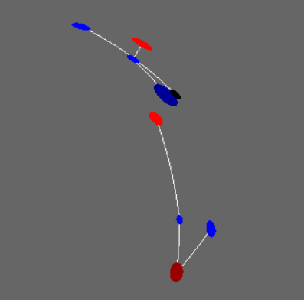
Molekula dokkolás
1. grafika házi

Slide 2
Feladatleírás
Készítsen molekula dokkoló alkalmazást. SPACE hatására mindig két molekula születik, amelyek atomjai között Coulomb erő keletkezik, amely a molekulákat mozgatja, illetve forgatja. A molekulák atomjaira a sebességgel arányos közegellenállás érvényesül. Egy molekula atomok merev, véletlen fagráf topológiájú szerkezete. Az atomok száma 2 és 8 közötti véletlen szám. Az alkotó atomok tömege a Hidrogén atom tömegének, töltése pedig az elektron töltésének véletlen pozitív egészszámszorosa. Az össztöltés minden molekulára zérus. A molekulák a 2D euklideszi térben mozognak, az atomok itt kör alakúak, az atomon belüli fagráf élei fehérek és az euklideszi geometriában szakaszok. A pozitív töltésű atomok piros, a negatívak kék árnyalatúak, az intenzitás a töltéssel arányos. A mikroszkópunk az euklideszi síkot a hiperbolikus síkra képezi le az x, y koordináták megőrzésével, majd a Beltrami-Poincaré leképzéssel jeleníti meg a 600x600 felbontású képernyőre rajzolható maximális sugarú körben. Az s,d,x,e billentyűkkel az euklideszi virtuális világot balra, jobbra, lefelé és felfelé lehet eltolni 0.1 egységgel. Az időlépés nagysága 0.01 sec lehet a rajzolás sebességétől függetlenül.

Slide 3
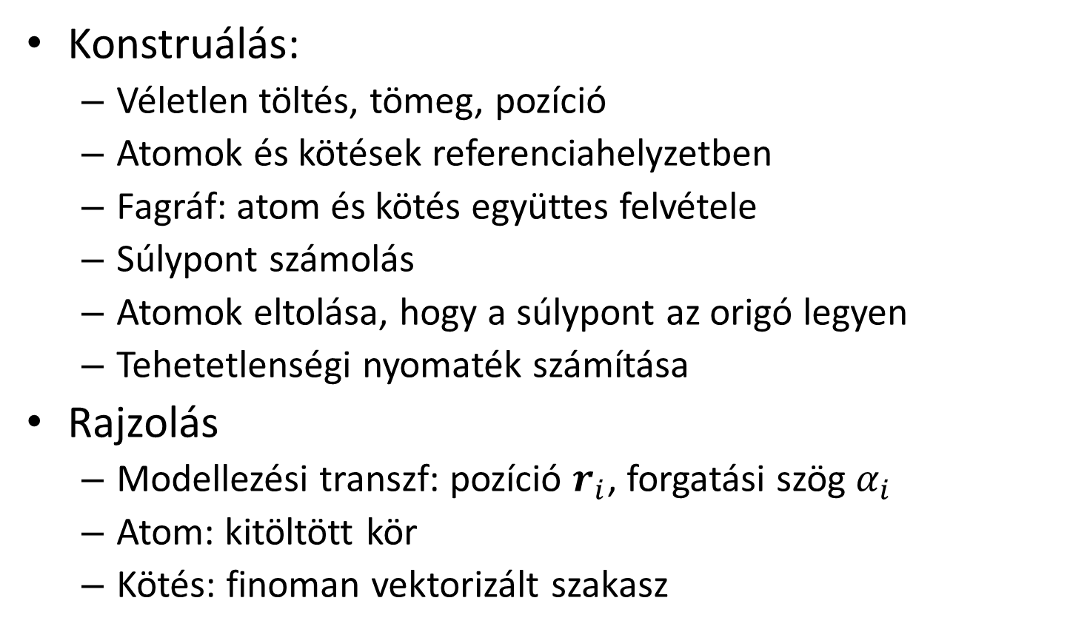
Molekula
Konstruálás:
Véletlen töltés, tömeg, pozíció
Atomok és kötések referenciahelyzetben
Fagráf: atom és kötés együttes felvétele
Súlypont számolás
Atomok eltolása, hogy a súlypont az origó legyen
Tehetetlenségi nyomaték számítása
Rajzolás
Modellezési transzf: pozíció $r_{i}$, forgatási szög $α_{i}$
Atom: kitöltött kör
Kötés: finoman vektorizált szakasz

Slide 4

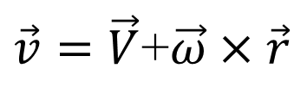

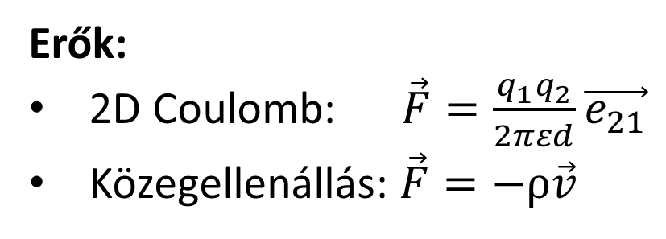


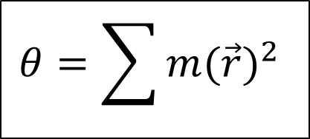

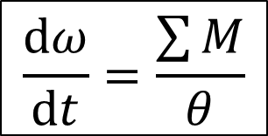

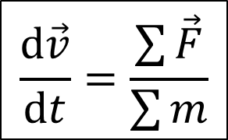
2D merevtest kinematika/dinamika
$$\vec{M}=\vec{r}×\vec{F}$$
$$\vec{ω}$$
$$\vec{r}$$
$$\vec{r}$$
$$\vec{V}$$
$$\vec{F}$$
$\vec{v}=\vec{V}$+$\vec{ω}×\vec{r}$
$$\frac{d\vec{v}}{dt}=\frac{\sum{\vec{F}}}{\sum{m}}$$
$$\frac{dω}{dt}=\frac{\sum{M}}{θ}$$
$$θ=\sum{m{(\vec{r})}^{2} }$$
Erők:
2D Coulomb: $\vec{F}=\frac{q_{1}q_{2}}{2πεd}\vec{e_{21}}$
Közegellenállás: $\vec{F}=−ρ\vec{v}$

Slide 5

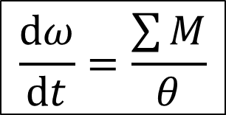
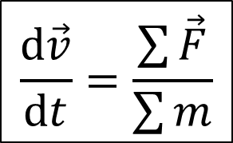
Dinamikai szimuláció
$$\frac{d\vec{v}}{dt}=\frac{\sum{\vec{F}}}{\sum{m}}$$
State: $r_{i}$, $v_{i}$ , $α_{i}$, $ω_{i}$
for($t$= 0; $t$< T; $t$+= $dt$) { // onIdle
for each node $i$ {
$\sum{\vec{F}}=$…
$$\sum{M}=…$$
$v_{i}+=\sum{\vec{F}}/m∙$ $dt$
$r_{i}+=v_{i}∙$ $dt$
$ω_{i}+=\sum{M}/θ∙$ $dt$
$α_{i}+=ω_{i}∙$ $dt$
}
}
$$\frac{dω}{dt}=\frac{\sum{M}}{θ}$$

Slide 6
Szimuláció
Pozícióból és forgatási szögből az atomok helyének, molekula sebességéből és szögsebességből az atomok sebességének számítása
Atomokra Coloumb erők a másik atomjaiból és közegellenállás a saját sebességből
Forgatónyomaték a súlypontra
Eredőerőből és forgatónyomatékból a gyorsulás (/tömeg) és szöggyorsulás (/tehetetlenségi nyomaték) számítása
Időlépésből, gyorsulás és szöggyorsulásból a sebesség és szögsebesség inkrementálása
Időlépésből, sebességből és szögsebességből a pozíció és forgatási szög inkrementálása

Slide 7







Nézeti V és P transzformáció (vertex shader)
V: eltolás, amely a kamerát a (0,0,1)-be viszi
P: a teljes síkot az origó középpontú egységsugarú körbe viszi
w
$$x2+y2−w2=−1$$
$$\left(x,y,w\right) :x2+y2−w2=−1$$
$$w=1$$
$$(x,y,1)$$
$$y$$
$$\left(x′,y′,0\right) :\left(0,0,−1\right)+\left(x,y,w+1\right)t=(x^{′},y^{′},0)$$
$$x$$
Beltrami-Poincaré diszk
$$w=−1$$

Slide 8
Megjelenítés
Transzformáció:
Forgatás és eltolás a pozícióval és szöggel
Eltolás a kamerával
euklideszi → hiperbolikus
Hiperbolikus → Poincaré diszk (középpont origó, sugár 1).
Gráf: görbült élek (line strip)
Atomok: kitöltött deformált körök (triangle fan)

